Slide 1
資料1
『令和元年度 第１回 大阪府まち・ひと・しごと創生審議会』 の振り返り

Slide 2
 | 主なご意見 | 対応案
デ｜タ 分析 | 就業年齢と出生率の関係などの分析が必要 | ①子どもが欲しくない（持てない）理由の府調査結果（P.2）
 | 教員の人事異動の制度を確認したい | ②市町村間の教員の人事交流について（P.3）
 | チャレンジテストの結果を確認したい | ③平成30年度中学生チャレンジテストの結果 （P.4～6）
 | 業種ごとの伸びや、地域経済への貢献状況の分析が必要 | ④業種別の事業所数・従業員数（P.7,8）
 | 外国人の声を拾い、施策への反映が必要 | ⑤来阪外国人旅行者に対するアンケート調査について（P.9）
 | 大阪の外国人の増加率を確認したい | ⑥外国人の増加率について（P.10）
 | 市町村レベルでのデータ整理も必要 | ⑦就業率（P.11,12）、 ⑧合計特殊出生率（P.13）、 ⑨要介護認定率（P.14）
 | 健康寿命のエリアごとの把握や、伸びなどの要因分析はあるか | ⑩市町村別の健康寿命と不健康期間の結果（P.15,16） ⑪特定検診・がん受診率（P.17～22）
取組内容 | 就職氷河期世代への対応も検討をお願い | 第2期総合戦略の基本的方向（戦略P.27）に、就職氷河期世代への取組を記載
 | 家族と病院の連携などの文言も入ると良い | 「地域包括ケアシステム」（戦略P.41）の中で、家族も含めた地域での支援体制の構築を進めているところ。
 | 市町村ではできないような企業誘致、企業家支援など、府として比重を置くべきところを示してはどうか。 | 交付金事業の活用にもれなく対応させるとともに、市町村の総合戦略との関連性を持たせるため、総合戦略では網羅的に記載
KP I | 健康寿命について、第2期総合戦略の目標での位置づけを検討すべき | 第2期総合戦略では、Ⅱ③のKPIを健康医療の行政計画に掲げる目標「健康寿命の２歳延伸（目標年度2024年度）」に変更
 | 東京圏への転出超過だけでなく、大阪の社会増減を示す指標が必要では | 第2期総合戦略では、Ⅲ⑥のKPIに「転出超過率（対全国）」を追加設定
 | 各事業の指標と戦略本体の指標の関連性の整理が必要 | 第２期総合戦略では、各事業と総合戦略の指標の関連性を持たせるため、KPIの追加・変更を検討

Slide 3
①就業・出生関係
就業年齢と出生率の関係などの分析が必要
就業年齢や学歴と出生率の相関関係については、分析された資料は発表されていません。
子どもを欲しくない（持てない）理由として、大阪府が2014年に実施した調査によると、「経済的な理由」を掲げる人が多く、その内訳では子育て（生活費）や教育に費用がかかることを挙げる人が多い状況です。
＜経済的な理由の内訳＞
大阪府人口ビジョン（H28.3）より 出典：大阪府「婚活・子育て応援事業報告書」（平成27年）より政策企画部作成

Slide 4
②教育関係（人事交流）
市町村間の教員の人事交流について
管理職を除く教員の市町村間の人事異動については、本人からの希望に加え、異動先として希望する市町村の状況（過欠員の見通しなど）を踏まえたうえで行っています。
また、経験年数の浅い教員に対しては、一定期間、他の市町村へ異動し、その市町村での教育活動を学ぶとともに、期間終了後は、元の市町村に戻り、その成果の還元と、教員自身の資質向上を図る「challenge」人事交流を行っています。

Slide 5
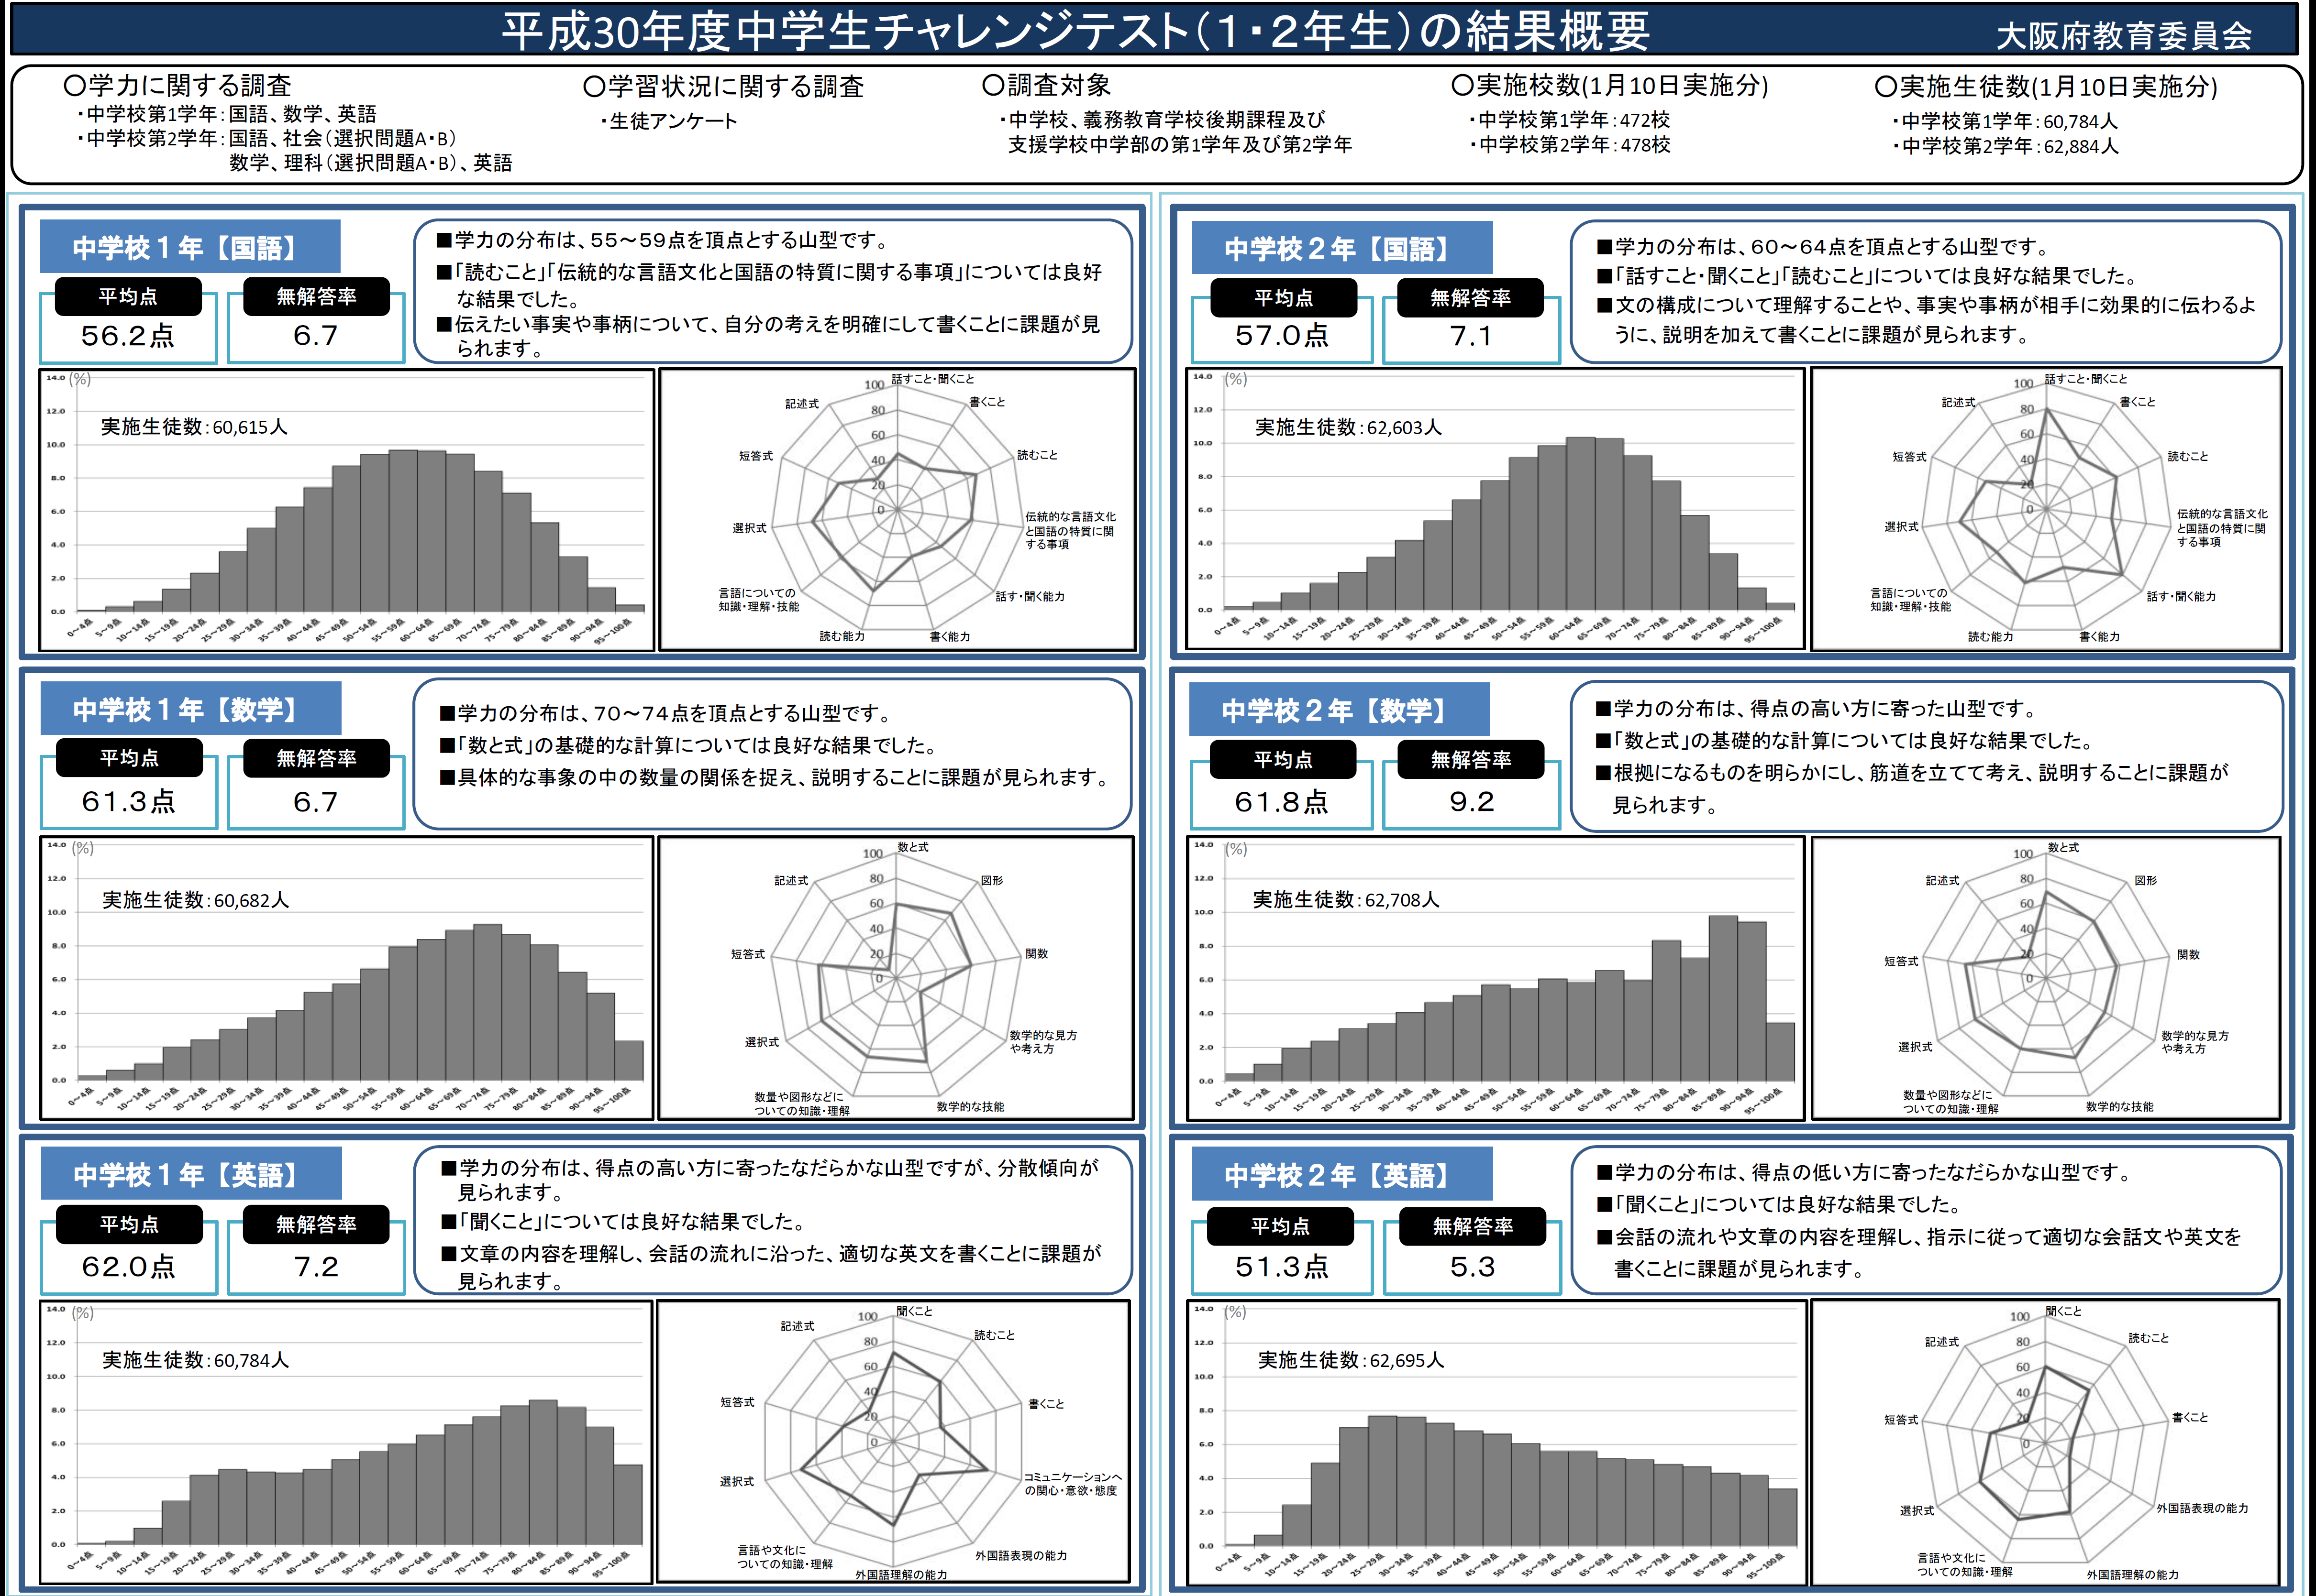
③教育関係（チャレンジテストの結果）

Slide 6
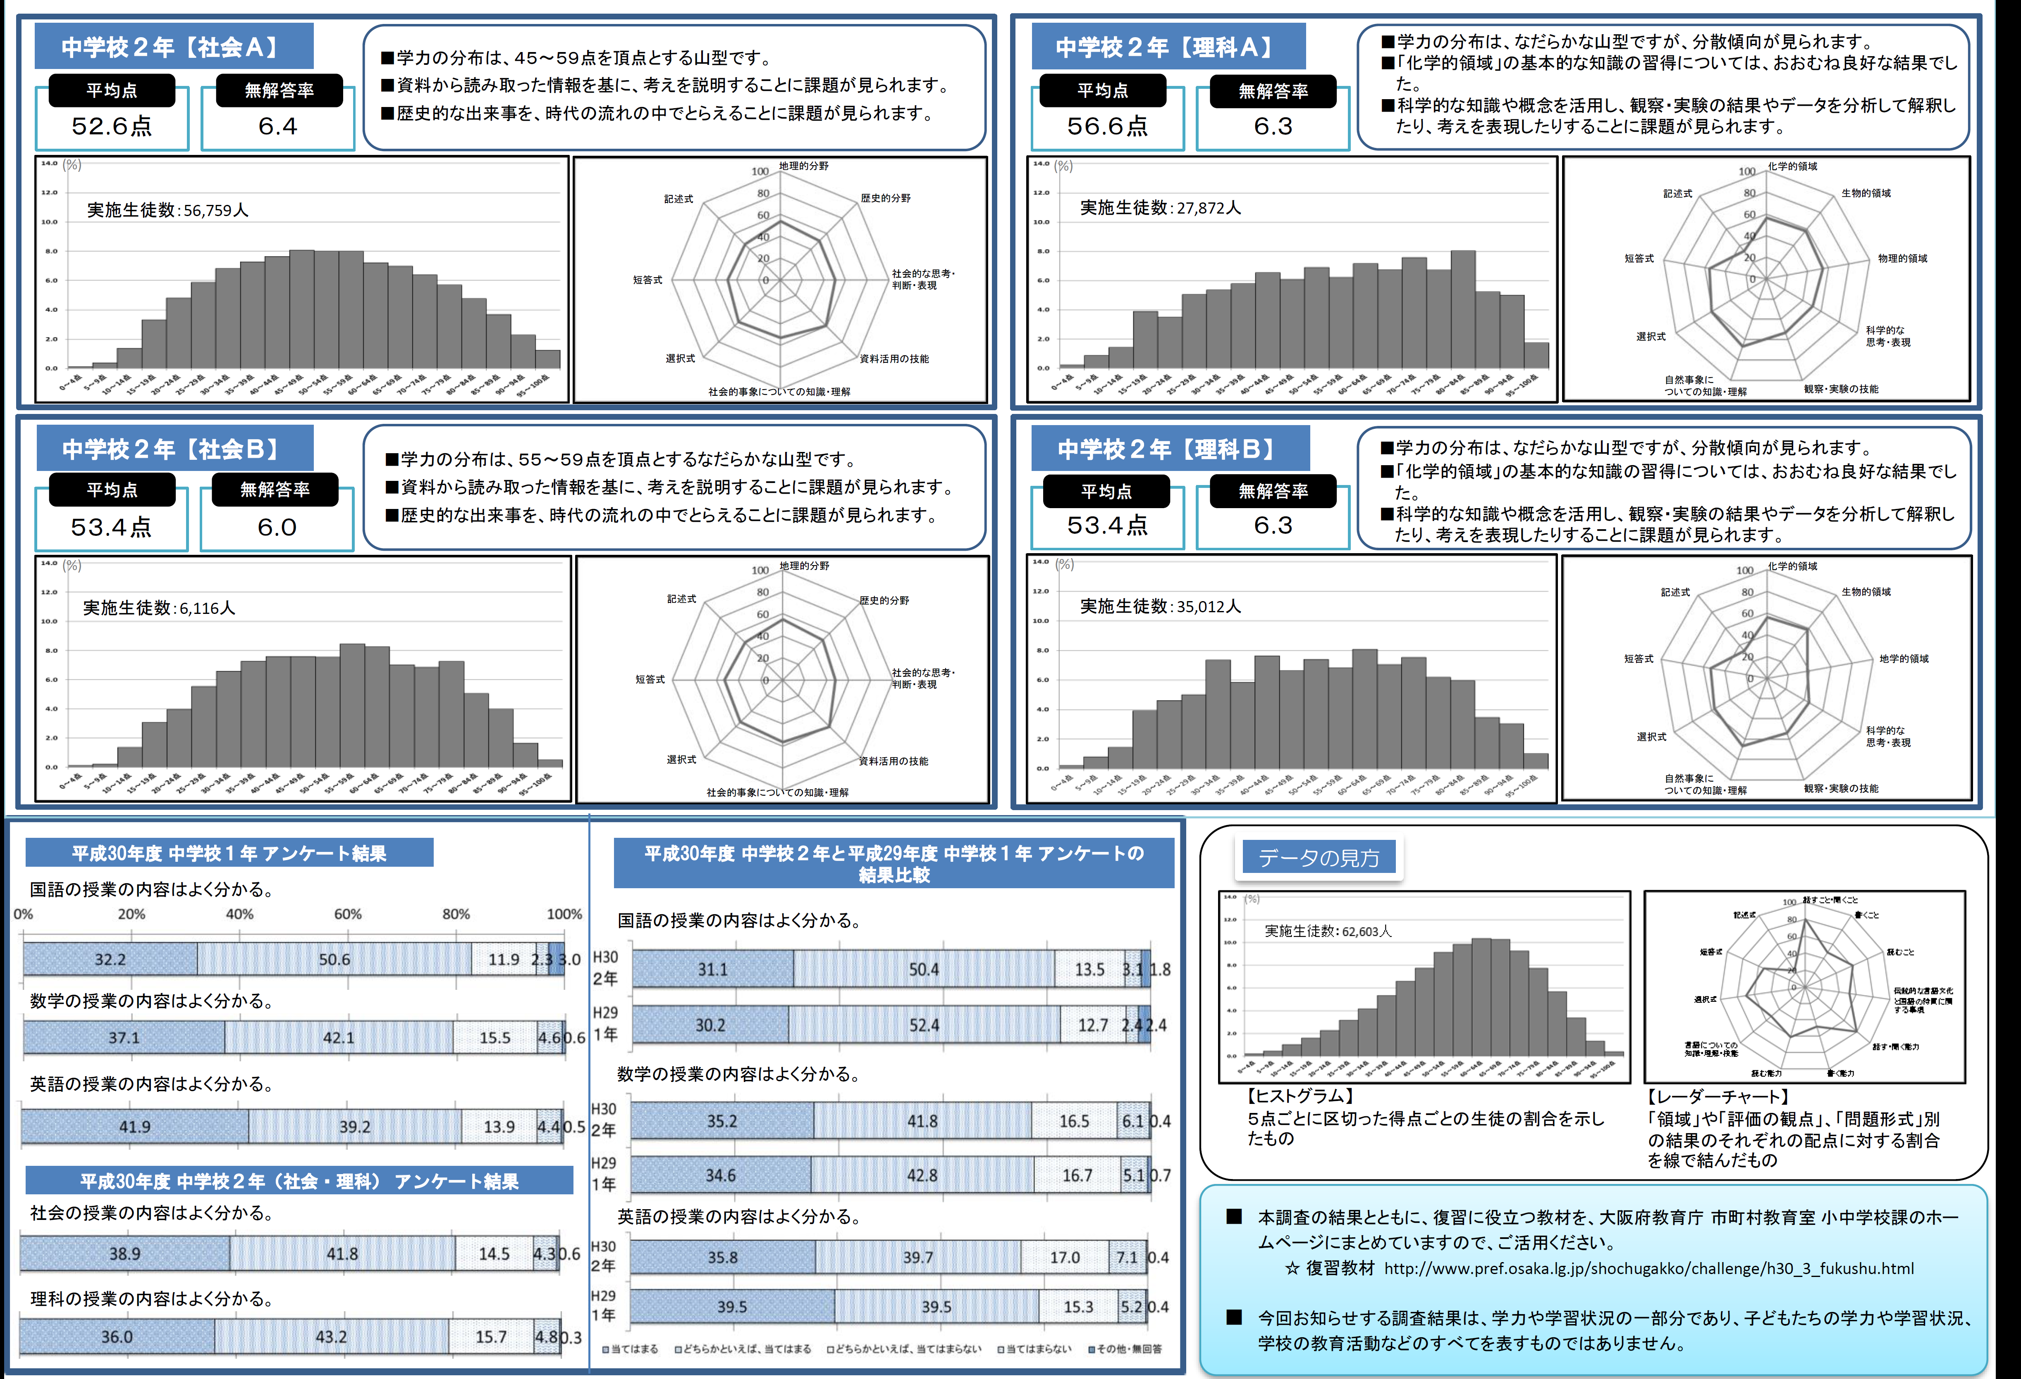
③教育関係（チャレンジテストの結果）

Slide 7
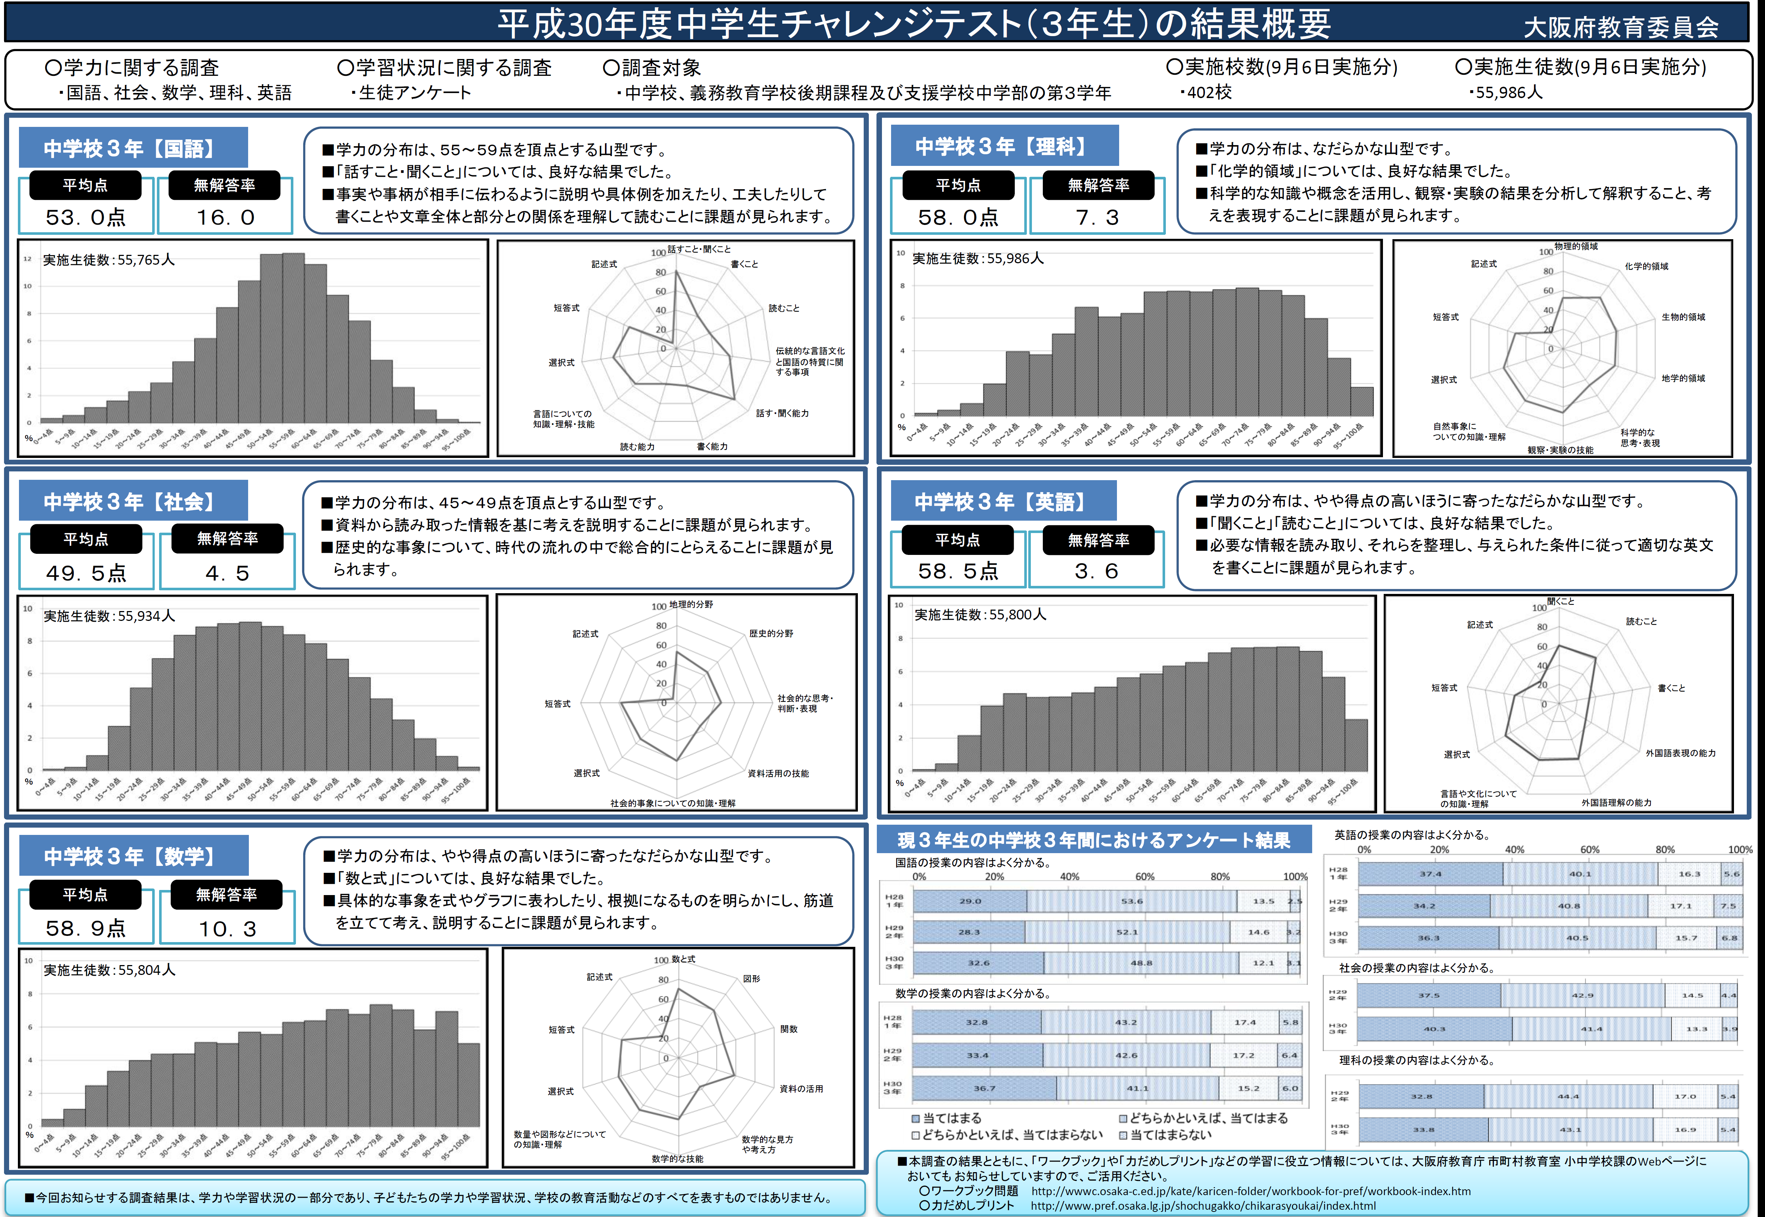
③教育関係（チャレンジテストの結果）

Slide 8
④経済関係
事業所数・従業者数の業種別状況
○事業所数
経済センサスで2009年から2016年の産業別事業所数の増減をみると、「農業、林業」や「電気ガス水道業」、医療、福祉」など一部を除き、ほぼ全ての産業で事業所数が減少。増減に振れ幅はあるが、大阪、全国ともにほぼ同じような傾向となっている。
経済産業省「経済センサス」
 | 大阪府 |  |  |  |  | 全国
 | 2009 |  | 2016 |  | 2009⇒2016 | 2009 | 2016 | 2009⇒2016
 | 実数 | 全国比 | 実数 | 全国比 |  | 実数 | 実数
全産業 | 443,848 | 7.5% | 392,940 | 7.4% | 88.5% | 5,886,193 | 5,340,783 | 90.7%
農業，林業 | 276 | 1.0% | 286 | 1.0% | 103.6% | 28,374 | 29,156 | 102.8%
漁業 | 6 | 0.2% | 5 | 0.1% | 83.3% | 3,933 | 3,426 | 87.1%
鉱業，採石業，砂利採取業 | 18 | 0.6% | 13 | 0.7% | 72.2% | 2,915 | 1,851 | 63.5%
建設業 | 30,136 | 5.2% | 25,089 | 5.1% | 83.3% | 583,616 | 492,734 | 84.4%
製造業 | 53,415 | 10.0% | 42,680 | 9.4% | 79.9% | 536,658 | 454,800 | 84.7%
電気・ガス・熱供給・水道業 | 212 | 5.0% | 229 | 4.9% | 108.0% | 4,199 | 4,654 | 110.8%
情報通信業 | 7,407 | 9.5% | 5,842 | 9.2% | 78.9% | 77,900 | 63,574 | 81.6%
運輸業，郵便業 | 11,896 | 8.1% | 10,489 | 8.0% | 88.2% | 147,611 | 130,459 | 88.4%
卸売業，小売業 | 114,794 | 7.4% | 99,597 | 7.4% | 86.8% | 1,555,333 | 1,355,060 | 87.1%
卸売業 | 40,644 | 10.1% | 36,071 | 9.9% | 88.7% | 402,311 | 364,814 | 90.7%
小売業 | 74,150 | 6.4% | 63,526 | 6.4% | 85.7% | 1,153,022 | 990,246 | 85.9%
金融業，保険業 | 6,154 | 6.7% | 5,442 | 6.5% | 88.4% | 91,888 | 84,041 | 91.5%
不動産業，物品賃貸業 | 40,368 | 9.9% | 33,574 | 9.5% | 83.2% | 407,793 | 353,155 | 86.6%
学術研究，専門・技術サービス業 | 20,517 | 8.5% | 18,083 | 8.1% | 88.1% | 239,969 | 223,439 | 93.1%
宿泊業，飲食サービス業 | 61,775 | 7.9% | 52,979 | 7.6% | 85.8% | 778,048 | 696,396 | 89.5%
生活関連サービス業，娯楽業 | 32,675 | 6.4% | 29,366 | 6.2% | 89.9% | 509,966 | 470,713 | 92.3%
教育，学習支援業 | 11,252 | 6.7% | 11,546 | 6.9% | 102.6% | 168,172 | 167,662 | 99.7%
医療，福祉 | 27,688 | 8.0% | 34,357 | 8.0% | 124.1% | 344,071 | 429,173 | 124.7%
複合サービス事業 | 1,561 | 4.0% | 1,380 | 4.1% | 88.4% | 38,586 | 33,780 | 87.5%
サービス業（他に分類されないもの） | 23,698 | 6.5% | 21,982 | 6.3% | 92.8% | 367,161 | 346,616 | 94.4%

Slide 9
④経済関係
○従業者数
経済センサスで2009年から2016年の産業別従業者の増減をみると、「教育、学習支援」や「医療、福祉」、「複合サービス」、「他に分類されないサービス」など一部を除き、ほぼ全ての産業で従業者数が減少。増減に振れ幅はあるが、大阪、全国ともにほぼ同じような傾向となっている。
大阪では、「製造業」の従業者減少が特に大きく、全体の半分以上を占める。
経済産業省「経済センサス」
 | 大阪府 |  |  |  | 全国
 | 2009 | 2016 | 2009⇒2016 |  | 2009 | 2016 | 2009⇒2016
 | 実数 | 実数 | 実数差 | 比率 | 実数 | 実数 | 実数差 | 比率
全産業 | 4,645,072 | 4,393,139 | -251,933 | 94.6% | 58,442,129 | 56,872,826 | -1,569,303 | 97.3%
農業，林業 | 2,940 | 2,360 | -580 | 80.3% | 329,598 | 323,052 | -6,546 | 98.0%
漁業 | 27 | 63 | 36 | 233.3% | 47,997 | 39,118 | -8,879 | 81.5%
鉱業，採石業，砂利採取業 | 153 | 132 | -21 | 86.3% | 30,684 | 19,467 | -11,217 | 63.4%
建設業 | 274,974 | 222,338 | -52,636 | 80.9% | 4,320,444 | 3,690,740 | -629,704 | 85.4%
製造業 | 748,416 | 604,086 | -144,330 | 80.7% | 9,826,839 | 8,864,253 | -962,586 | 90.2%
電気・ガス・熱供給・水道業 | 15,952 | 12,504 | -3,448 | 78.4% | 210,533 | 187,818 | -22,715 | 89.2%
情報通信業 | 156,553 | 139,601 | -16,952 | 89.2% | 1,724,414 | 1,642,042 | -82,372 | 95.2%
運輸業，郵便業 | 285,608 | 256,896 | -28,712 | 89.9% | 3,571,963 | 3,197,231 | -374,732 | 89.5%
卸売業，小売業 | 1,065,452 | 1,002,387 | -63,065 | 94.1% | 12,695,832 | 11,843,869 | -851,963 | 93.3%
卸売業 | 477,447 | 455,222 | -22,225 | 95.3% | 4,125,241 | 4,003,909 | -121,332 | 97.1%
小売業 | 588,005 | 547,165 | -40,840 | 93.1% | 8,570,591 | 7,839,960 | -730,631 | 91.5%
金融業，保険業 | 130,631 | 124,950 | -5,681 | 95.7% | 1,587,909 | 1,530,002 | -57,907 | 96.4%
不動産業，物品賃貸業 | 168,178 | 146,899 | -21,279 | 87.3% | 1,546,688 | 1,462,395 | -84,293 | 94.6%
学術研究，専門・技術サービス業 | 152,487 | 146,694 | -5,793 | 96.2% | 1,781,721 | 1,842,795 | 61,074 | 103.4%
宿泊業，飲食サービス業 | 462,812 | 415,766 | -47,046 | 89.8% | 5,700,699 | 5,362,088 | -338,611 | 94.1%
生活関連サービス業，娯楽業 | 188,732 | 169,344 | -19,388 | 89.7% | 2,713,386 | 2,420,557 | -292,829 | 89.2%
教育，学習支援業 | 133,305 | 143,651 | 10,346 | 107.8% | 1,725,610 | 1,827,596 | 101,986 | 105.9%
医療，福祉 | 441,900 | 574,571 | 132,671 | 130.0% | 5,629,966 | 7,374,844 | 1,744,878 | 131.0%
複合サービス事業 | 15,002 | 21,080 | 6,078 | 140.5% | 406,920 | 484,260 | 77,340 | 119.0%
サービス業（他に分類されないもの） | 401,950 | 409,812 | 7,862 | 102.0% | 4,590,926 | 4,759,845 | 168,919 | 103.7%

Slide 10
⑤観光関係
外国人の声を拾い、施策への反映が必要
大阪観光局において、来阪外国人旅行者を対象に、府域での動態把握や来阪目的等に係るアンケート調査を交付金事業として実施し、民間事業者の参考となるよう結果を公表している。
また、府においても、今年度、宿泊税を活用し、観光施策立案に必要となる調査・研究の中で、SNSの投稿内容分析や来阪外国人旅行者に対する観光ニーズ等に係るアンケート調査を実施予定。（現地オンラインアンケートは、欧米豪を対象に実施）
調査結果を踏まえ、多言語表示案内やWiFi整備に加え、コト消費など新たな観光コンテンツの開発やプロモーションに役立てている。
（参考）2019年度実施予定の観光政策立案に係る調査・研究の概要
〇 目的
・今後の観光振興施策の企画立案等に必要となるデータ収集など、多角的な調査を実施
〇 内容
・旅行者の実態把握
・観光課題の検証
・外国人旅行者に関するマーケティング調査
・受入環境整備の充実に係る調査

Slide 11
⑥人口関係（外国人の増加率）
全ての都道府県で外国人は増加傾向にあり、大阪府は対前年増加率は4.75％の状況です。
 | 都道府県名 | 2019 | 2018 | 対前年 増加数 | 対前年 増加率
1 | 島根県 | 8,875 | 7,689 | 1,186 | 15.42
2 | 鹿児島県 | 10,339 | 8,973 | 1,366 | 15.22
3 | 熊本県 | 15,311 | 13,411 | 1,900 | 14.17
4 | 北海道 | 36,061 | 31,726 | 4,335 | 13.66
5 | 沖縄県 | 17,492 | 15,414 | 2,078 | 13.48
6 | 宮崎県 | 6,462 | 5,699 | 763 | 13.39
7 | 青森県 | 5,680 | 5,039 | 641 | 12.72
8 | 佐賀県 | 6,338 | 5,666 | 672 | 11.86
9 | 石川県 | 15,211 | 13,603 | 1,608 | 11.82
10 | 滋賀県 | 29,274 | 26,547 | 2,727 | 10.27
11 | 福島県 | 14,047 | 12,784 | 1,263 | 9.88
12 | 富山県 | 18,262 | 16,644 | 1,618 | 9.72
13 | 山形県 | 7,258 | 6,646 | 612 | 9.21
14 | 福井県 | 14,656 | 13,428 | 1,228 | 9.15
15 | 岩手県 | 7,130 | 6,550 | 580 | 8.85
16 | 岐阜県 | 53,516 | 49,168 | 4,348 | 8.84
17 | 岡山県 | 27,796 | 25,594 | 2,202 | 8.60
18 | 香川県 | 12,467 | 11,532 | 935 | 8.11
19 | 静岡県 | 89,341 | 82,675 | 6,666 | 8.06
20 | 徳島県 | 5,998 | 5,558 | 440 | 7.92
21 | 新潟県 | 16,792 | 15,561 | 1,231 | 7.91
22 | 埼玉県 | 177,095 | 164,182 | 12,913 | 7.87
23 | 愛知県 | 253,508 | 235,320 | 18,188 | 7.73
24 | 長野県 | 35,478 | 32,965 | 2,513 | 7.62
 | 都道府県名 | 2019 | 2018 | 対前年 増加数 | 対前年 増加率
25 | 大分県 | 12,770 | 11,876 | 894 | 7.53
26 | 福岡県 | 76,127 | 71,036 | 5,091 | 7.17
27 | 神奈川県 | 212,567 | 198,504 | 14,063 | 7.08
28 | 千葉県 | 153,505 | 143,351 | 10,154 | 7.08
29 | 広島県 | 51,546 | 48,316 | 3,230 | 6.69
30 | 鳥取県 | 4,607 | 4,329 | 278 | 6.42
31 | 奈良県 | 12,516 | 11,765 | 751 | 6.38
32 | 三重県 | 50,643 | 47,671 | 2,972 | 6.23
33 | 東京都 | 551,683 | 521,502 | 30,181 | 5.79
34 | 群馬県 | 56,597 | 53,508 | 3,089 | 5.77
35 | 京都府 | 60,145 | 56,951 | 3,194 | 5.61
36 | 山口県 | 16,257 | 15,407 | 850 | 5.52
37 | 宮城県 | 21,183 | 20,099 | 1,084 | 5.39
38 | 高知県 | 4,474 | 4,257 | 217 | 5.10
39 | 茨城県 | 65,001 | 61,918 | 3,083 | 4.98
40 | 大阪府 | 235,977 | 225,269 | 10,708 | 4.75
41 | 栃木県 | 40,658 | 38,843 | 1,815 | 4.67
42 | 秋田県 | 3,931 | 3,760 | 171 | 4.55
43 | 兵庫県 | 108,302 | 104,056 | 4,246 | 4.08
44 | 山梨県 | 15,704 | 15,090 | 614 | 4.07
45 | 和歌山県 | 6,543 | 6,326 | 217 | 3.43
46 | 長崎県 | 10,168 | 9,857 | 311 | 3.16
47 | 愛媛県 | 11,908 | 11,591 | 317 | 2.73

Slide 12
⑦市町村別の状況【就業率（15～24歳）】
〇男性
大阪府（31.8%）
〇女性
大阪府（34.2%）
出典：平成27年国勢調査（総務省）より作成

Slide 13
⑦市町村別の状況【就業率（25～34歳）】
〇男性
大阪府（73.0%）
〇女性
大阪府（60.4%）
出典：平成27年国勢調査（総務省）より作成

Slide 14
⑧市町村別の状況【合計特殊出生率】
豊能町では1.00を下回るとともに、その他の多くの市町村において全国平均（1.38）を下回った状況です。
大阪府（1.32）
全国（1.38）
出典：平成20～24年人口動態統計（厚生労働省）

Slide 15
⑨市町村別の状況【要介護認定率】
大阪市、貝塚市、泉佐野市が高い値を示しており、また、ほぼ全ての市町村において10%を超える状況となっています。
出典：平成29年介護事業報告 （厚生労働省）より作成

Slide 16
⑩健康寿命について
健康寿命に関する分析（エリア別や健康寿命延伸の要因分析）について
健康寿命のエリア別の状況については、次ページのとおりです。
・府内市町村の健康寿命をみると、市町村における健康寿命の差が生じています。
・市町村における健康格差の縮小に向けて、市町村の健康指標や健康課題（けんしんの受診率等）に応じた
効果的な取組みが必要です。
世代によって健康課題が異なることから、エリア別の分析・対応、健康寿命延伸の要因分析は行っておりません。
大阪府では府民の「健康寿命の延伸」と「健康格差の縮小」をめざし、健康寿命延伸プロジェクトとして、キャッチコピー「健活10」を活用した健康気運の醸成や、ライフステージに応じた大学、医療保険者などとの連携・協働のもと、若い世代にはヘルスリテラシーの向上、働く世代には健康経営の推進などに取り組んでいるところです。
【参考：健康寿命の算出】
・市町村の健康寿命は、介護認定者数から市町村単位で算出できる「日常生活動作が自立している期間」を用い、同様の方法で算出した大阪府の健康寿命は男性78.4歳、女性82.7歳です。
（府の健康寿命としては、多くの都道府県と同様に、国民生活基礎調査の結果から算出する「日常生活に制限のない期間」を用いている。算出方法が異なるため、両者で数値が異なっている。）
※人口1.2 万人未満の市町村は、精度が十分ではないため、参考値

Slide 17
※□の健康寿命は参考値
（人口1.2万人未満の市町村）
※□の健康寿命は参考値
（人口1.2万人未満の市町村）

Slide 18
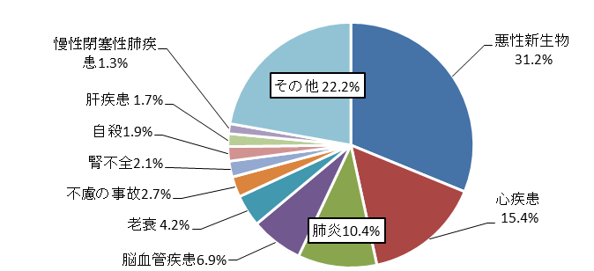
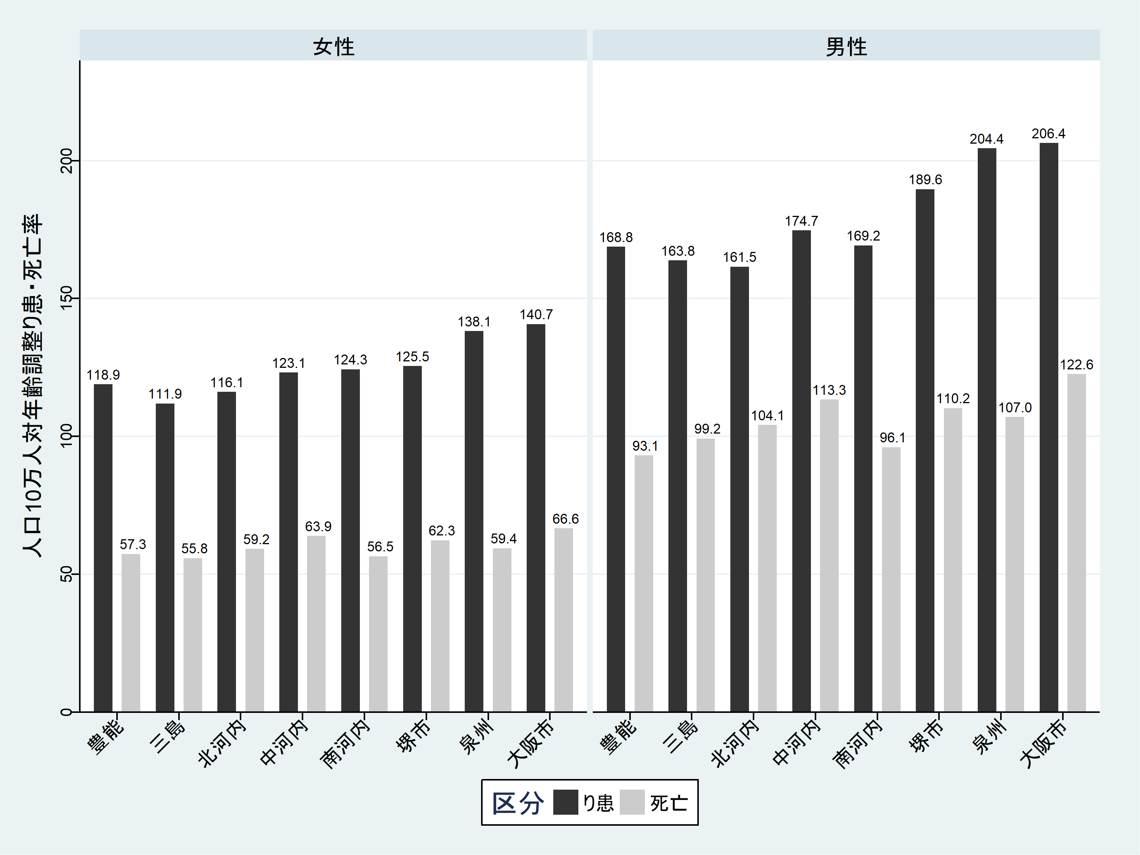
主要死因別割合・がん死亡率などについて
主要死因別の割合（平成27年・大阪府）
◎二次医療圏別、75歳未満年齢調整り患率
（進行がん）と死亡率（全がん）
出典：人口動態統計特殊報告（厚生労働省）
◎悪性新生物の年齢調整死亡率(75歳未満・人口10万人対)
と都道府県順位(平成27年)
出典：国立がん研究センターがん情報サービス「がん登録・統計」
 | 男性 |  | 女性 |  | 計
全国 | 99.0 |  | 58.8 |  | 78.0
大阪 | 109.5 | （43位） | 62.0 | （41位） | 84.4
出典：大阪府がん登録、人口動態統計
り患 ： 2008（H20）～2012（H24）
死亡 ： 2012（H24）～2016（H28）

Slide 19
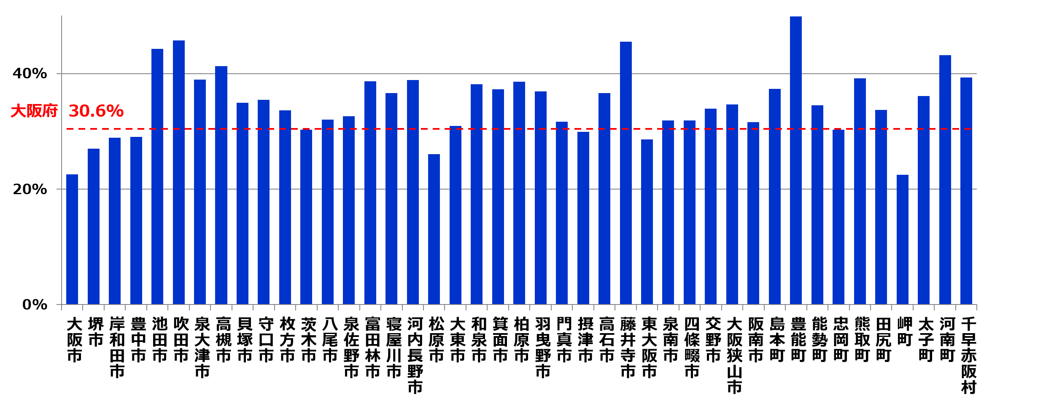
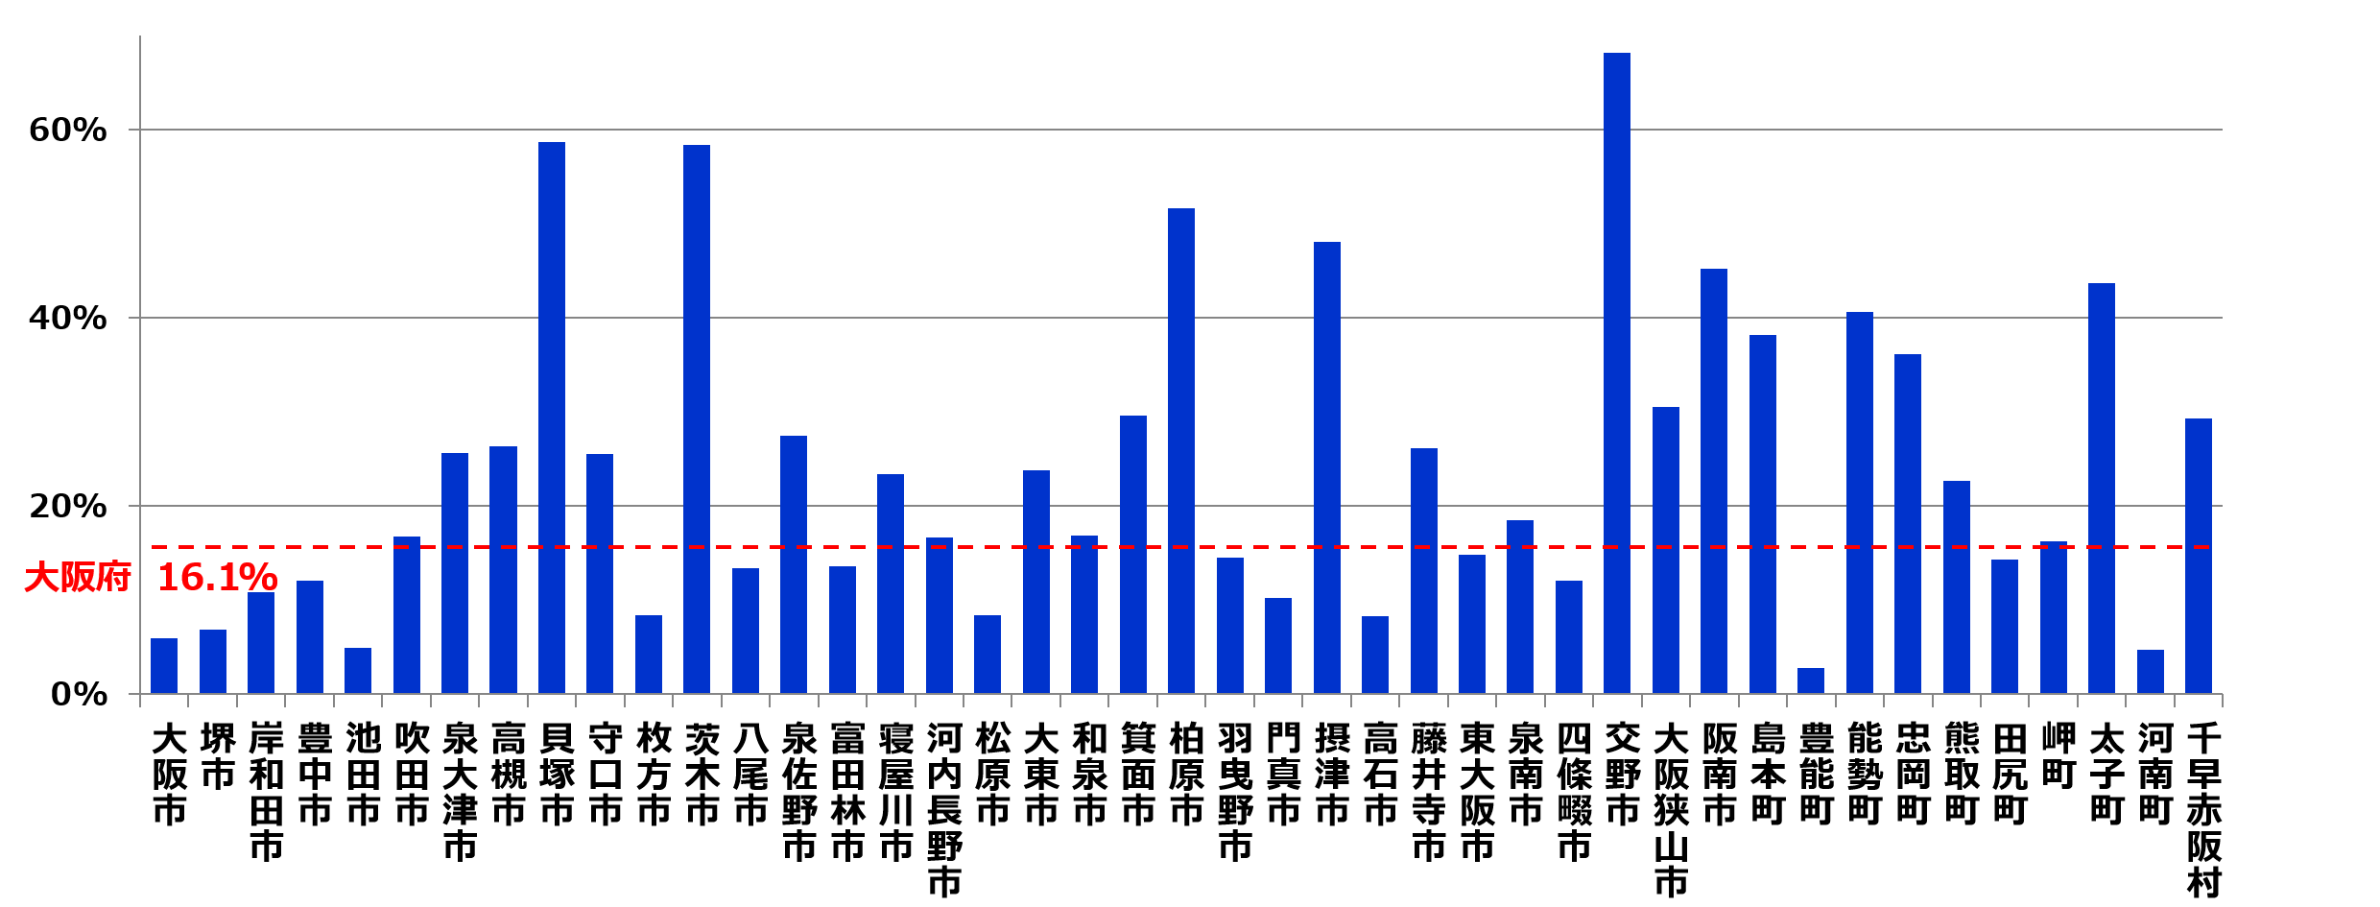
⑪市町村別の状況【特定検診受診率・特定保健指導実施率】
〇特定検診受診率（平成29年・大阪府内市町村国保）
〇特定保健指導実施率（平成29年・大阪府内市町村国保）
出典：特定健康診査・特定保健指導の実施状況（厚生労働省）

Slide 20
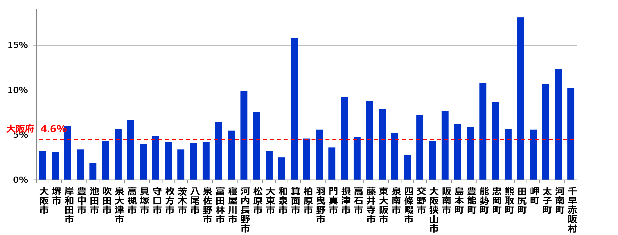
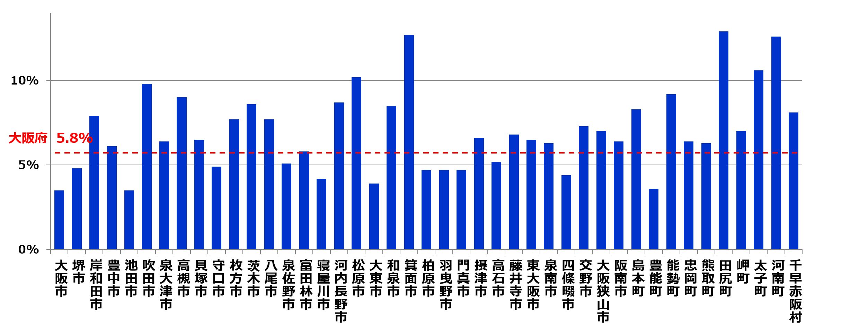
⑪市町村別の状況【がん検診受診率】
〇がん検診（胃がん）の受診率（平成29年）
胃がん検診受診率は50歳～69歳を対象として、以下の方法により算定されています。
受診率＝（前年度の受診者数＋当該年度の受診者数－２年連続の受診者数）／（当該年度の対象者数）×100
〇がん検診（大腸がん）の受診率（平成29年）
大腸がん検診受診率は40歳～69歳を対象として、以下の方法により算定されています。
受診率＝（受診者数／対象者数）×100
出典：地域保健・健康増進事業報告（厚生労働省）

Slide 21
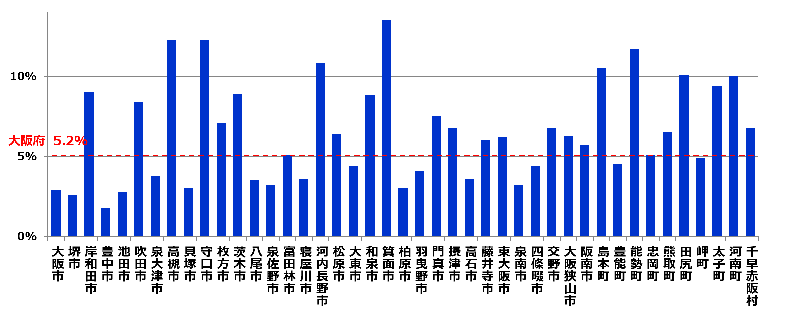
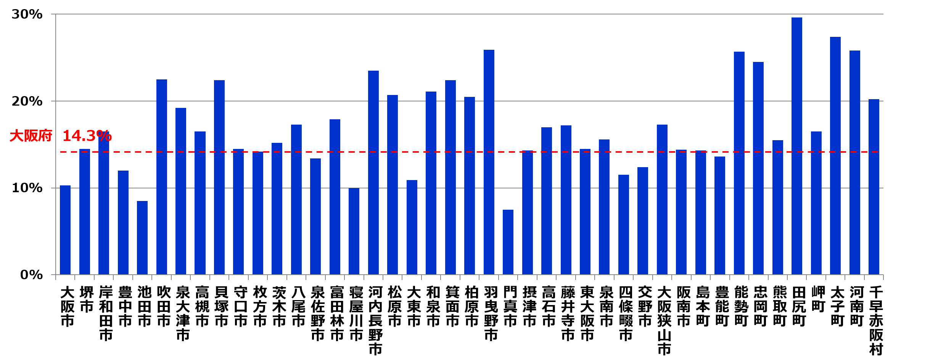
⑪市町村別の状況【がん検診受診率】
〇がん検診（肺がん）の受診率（平成29年）
肺がん検診受診率は40歳～69歳を対象として、以下の方法により算定されています。
受診率＝（受診者数／対象者数）×100
〇がん検診（乳がん）の受診率（平成29年）
乳がん検診受診率は40歳～69歳を対象として、以下の方法により算定されています。
受診率＝（前年度の受診者数＋当該年度の受診者数－２年連続の受診者数）／（当該年度の対象者数）×100
出典：地域保健・健康増進事業報告（厚生労働省）

Slide 22
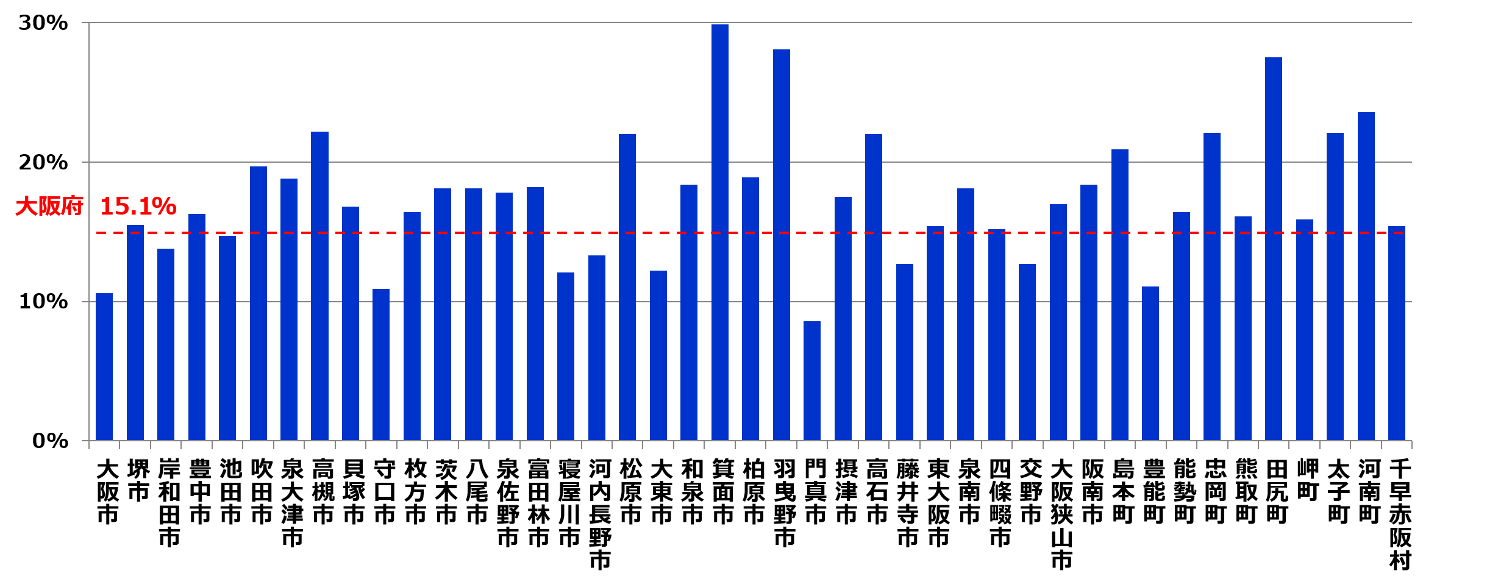
⑪市町村別の状況【がん検診受診率】
〇がん検診（子宮頸がん）の受診率（平成29年）
子宮頸がん検診受診率は20歳～69歳を対象として、以下の方法により算定されています。
受診率＝（前年度の受診者数＋当該年度の受診者数－２年連続の受診者数）／（当該年度の対象者数）×100
出典：地域保健・健康増進事業報告（厚生労働省）

Slide 23


がん検診受診率向上に向けた取組
第３次大阪健康増進計画（平成30年3月）
《市町村の健康格差の縮小》
▼ 市町村における「けんしんの受診率」等、健康指標の「見える化」を図り、地域住民等への周知・
啓発を促進します。
▼ 健康格差の縮小に向けて、市町村や保健医療関係団体等との連携により、市町村ごとの健康課題に
応じた取組みを推進します。
＜府民向けの啓発＞
○企業等との連携による取組み
・がん検診受診推進員(4,412人)による啓発
・啓発イベントの実施、ちらし等の作成
○女性向け取組み
・女性のための健活セミナー
○学生向け取組み
・大学と連携した健康キャンパス事業
○その他
・啓発ティッシュの配布、タクシー等への
ステッカー貼り付け等
・大阪版健康マイレージ「アスマイル」で
検診受診によりポイント付与
＜市町村への支援・市町村との連携＞
（１）市町村の状況に応じた技術的支援
⇒効果的な受診勧奨等について、市町村職員
向けの研修や各市町村の状況に応じた個別
支援など実施
（２）市町村別の検診データの見える化
⇒市町村別検診データを、府ホームページに
おいて公表することにより、認識を高める。
（３）モデル事業の実施
⇒受診率向上にかかるモデル事業を実施して
効果検証を行い、市町村で実施できるよう
マニュアル化し横展開を図る。
（ショッピングモールでの予約なし検診、
乳幼児健診との連携、検診キットの事前送
付等）

